Slide 1

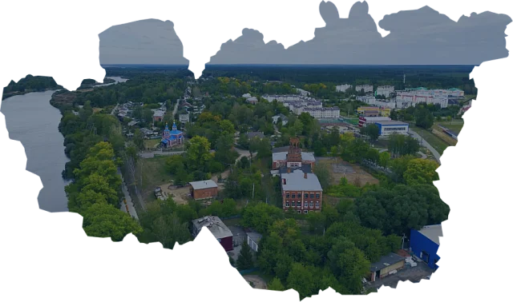
Региональный компонент -как средство нравственно-патриотическом воспитании дошкольников
Подготовила :воспитатель Семенова О.А.
г. Собинка 2024г

Slide 2

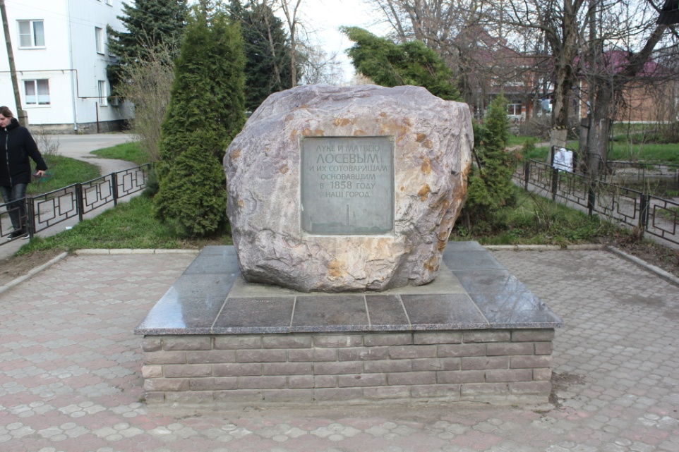
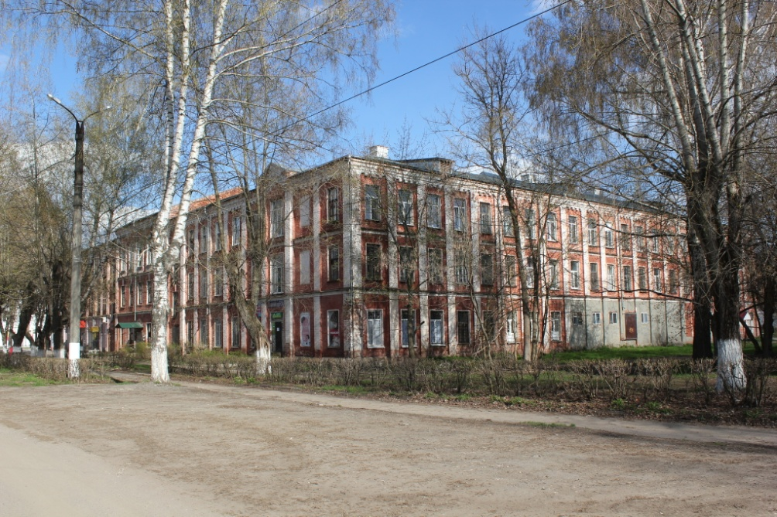
Патриотическое воспитание является одним из важных аспектов развития детей дошкольного возраста. Оно направлено на формирование у детей любви и уважения к своей стране, национальным традициям и историческому наследию.

Slide 3
Региональный компонент — это часть содержания образовательного процесса, отражающая национальное и региональное своеобразие культуры (родной язык, литература, история, география региона), особые потребности и интересы в области образования народов нашей страны в качестве субъектов федерации.
Задачей дошкольного образования является заложить нравственные основы в детях, которые сделают их более устойчивыми к нежелательному влиянию, посеять и взрастить в детской душе семена любви к родному дому, к истории родного края, созданной трудом родных и близких людей, тех, кого зовут соотечественниками.

Slide 4
Компоненты патриотического воспитания:
- Содержательный включает представление об окружающем мире
Эмоционально-побудительный включает эмоционально-положительные чувства ребенка
- Деятельностный (отражение отношения к миру деятельности)

Slide 5
Основные направления деятельности ДОО по реализации регионального компонента природно-географическое историческое этнографическое культурное

Slide 6
Использование регионального компонента предполагает следующее:
1.Ознакомление дошкольников с родным краем, городом в ходе реализации образовательной программы ДОО.
2. Введение регионального компонента с учётом принципа постепенного перехода от более близкого ребёнку, личностно значимого (дом, семья) к менее близкому – культурно-историческим фактам.
3. Деятельностный подход в приобщении детей к истории, культуре, природе родного сел, когда дети сами выбирают деятельность, в которой они хотели бы участвовать, чтобы отразить свои чувства и представления об увиденном и услышанном.
4. Взаимодействие с родителями.
5.Профессиональное совершенствование всех участников образовательного процесса (воспитателей, узких специалистов);
6.Обобщение опыта педагогической деятельности, изучение эффективности инновационной деятельности и ее результатов по основным направлениям работы с детьми, педагогами, родителями.

Slide 7

Знакомить детей с региональным компонентом необходимо через все виды деятельности и режимные моменты
Для успешной работы по патриотическому воспитанию необходимо соблюдение ряд условий :
- создание развивающей предметно- пространственной среды
- опора на личный опыт, ближайшее окружение
- эмоциональная окрашенность, воздействие на чувства ребенка;
- взаимодействие трех компонентов: интеллектуального, чувственно- эмоционального и действенно-практического
- организация творческой деятельности как средства выражения чувств и эмоций
- сотрудничество с семьей воспитанников и социумом .

Slide 8

Собинка - наш край родной ознакомление с родным краем (семья, малая Родина, знакомство с историей)- рисование, конструирование знакомство с городом, его историей, достопримечательностями
Промышленность и сельское хозяйство

Slide 9

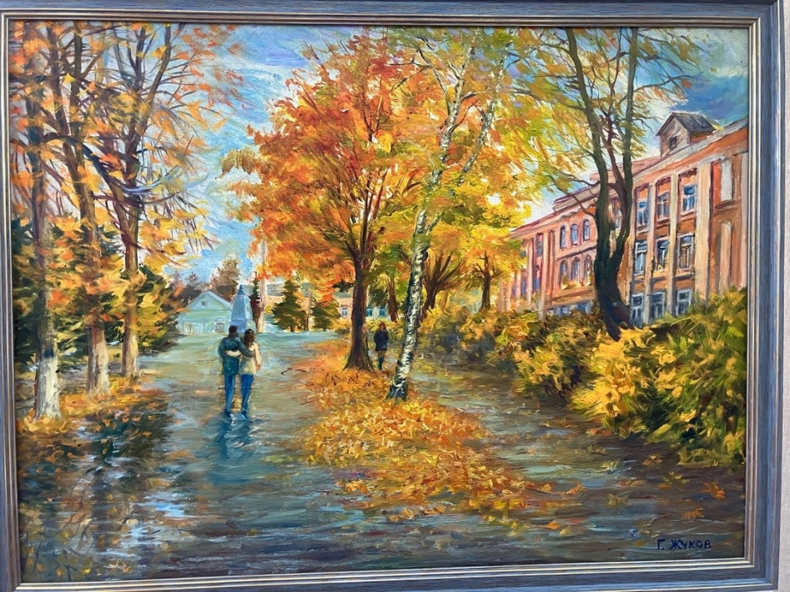
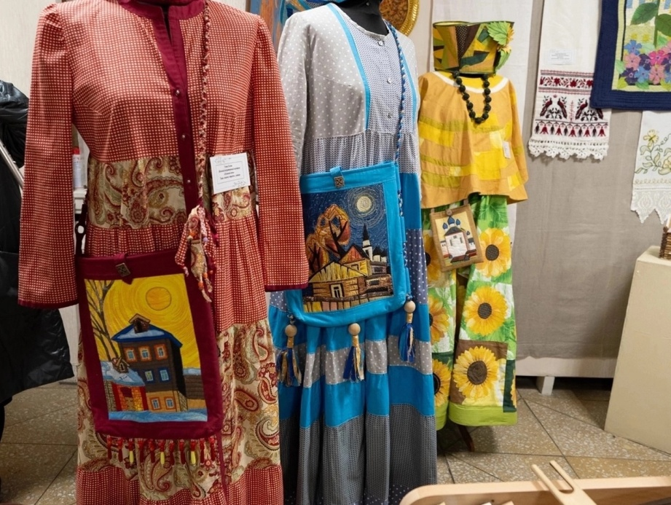
Культура и искусство родного края
Знакомство дош-в с творчеством писателей и поэтов, народных художников, которые прославили наш край, своими рассказами, произведениями живописи, декаротивно-прикладным искусством

Slide 10
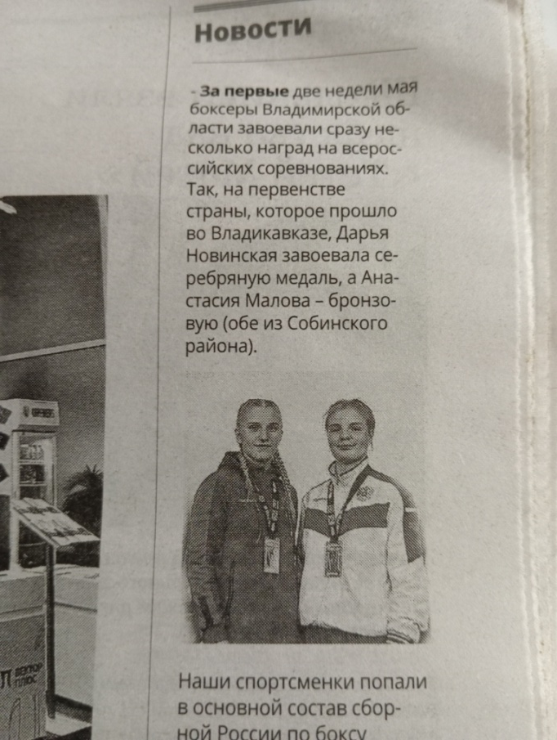
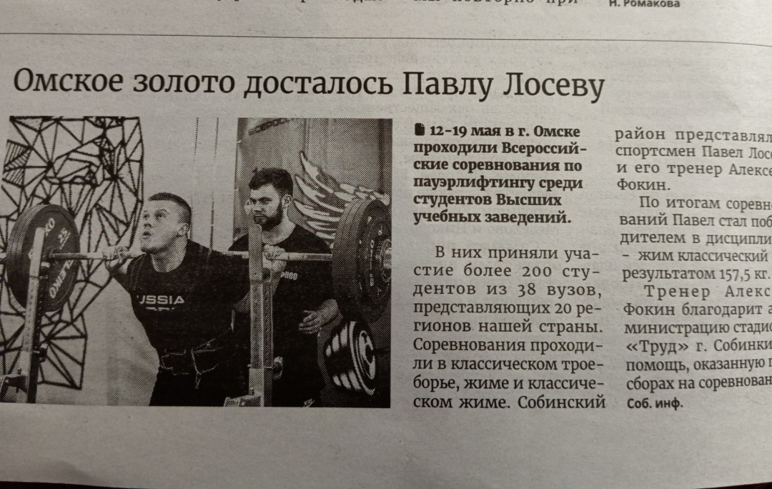
Изучение с детьми с историей жизни выдающихся земляков нашего края и тех кто продолжает прославлять наш родной город

Slide 11
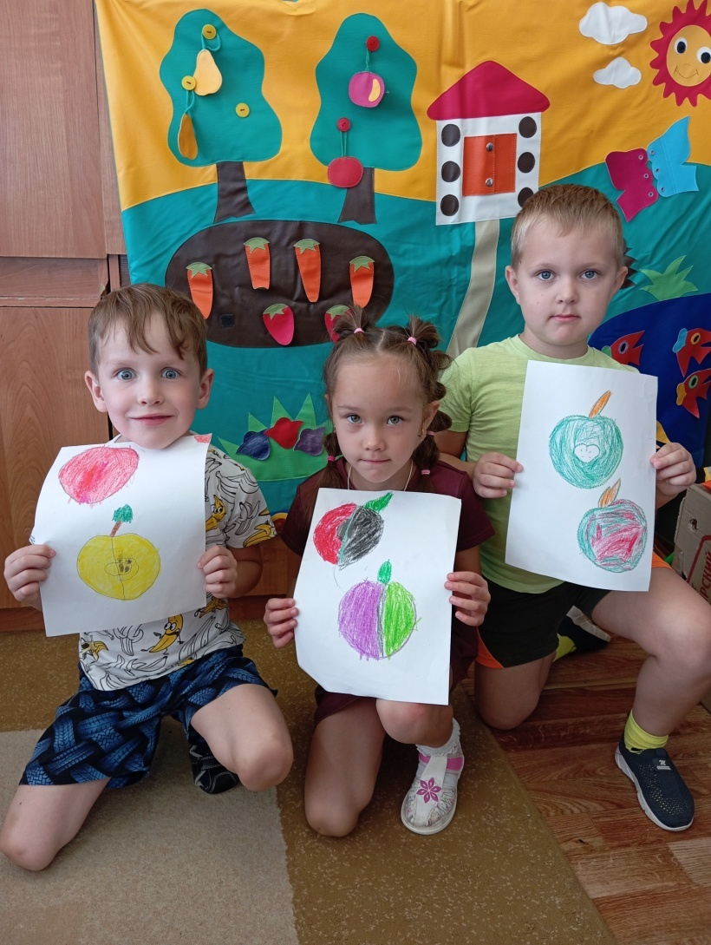
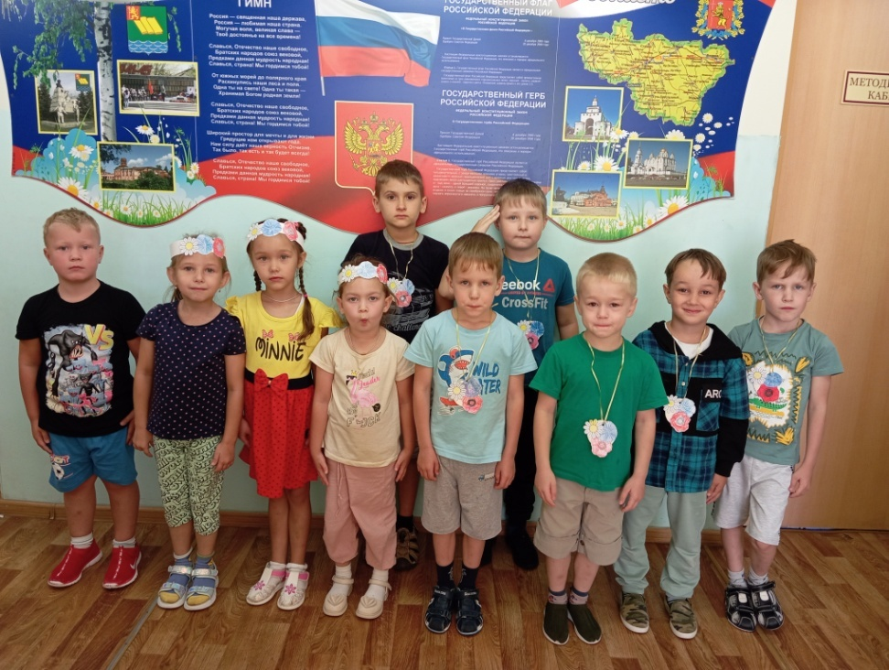
Памятные даты

Slide 12
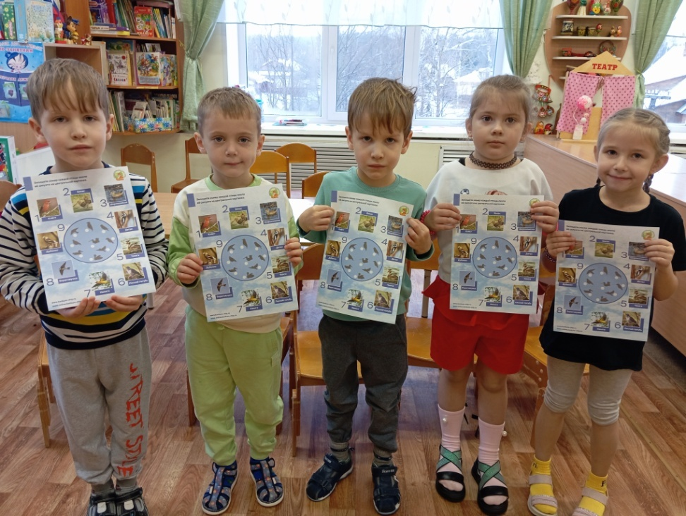
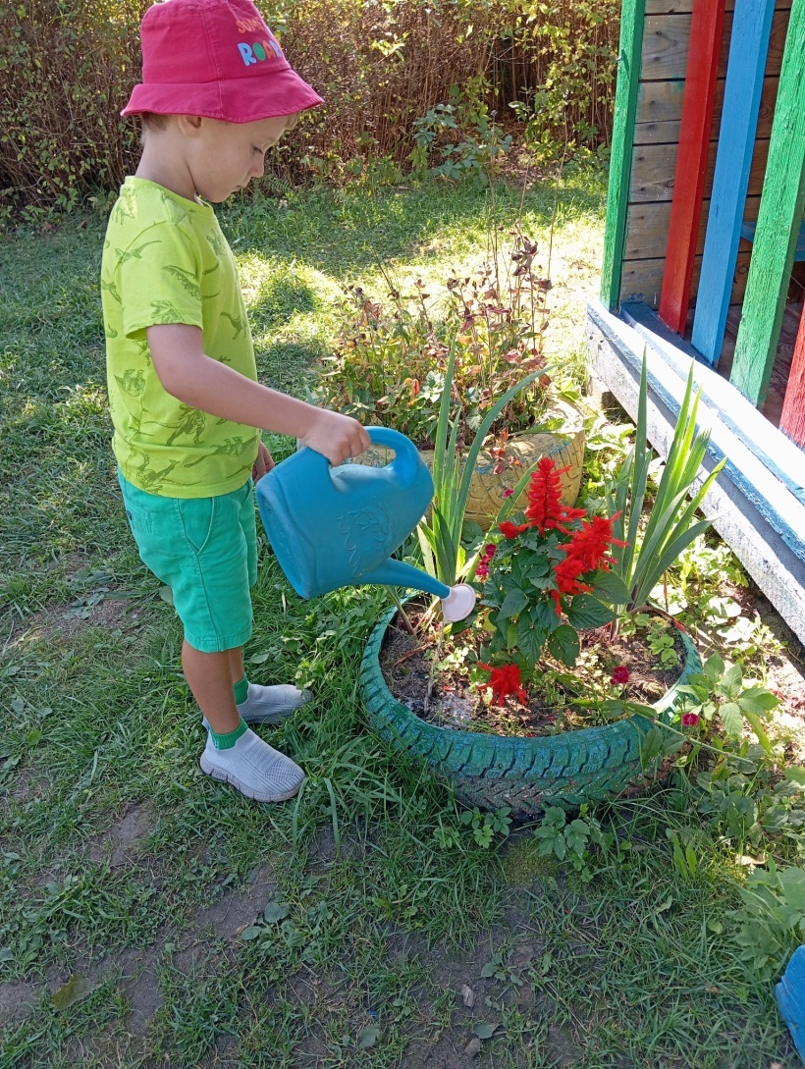
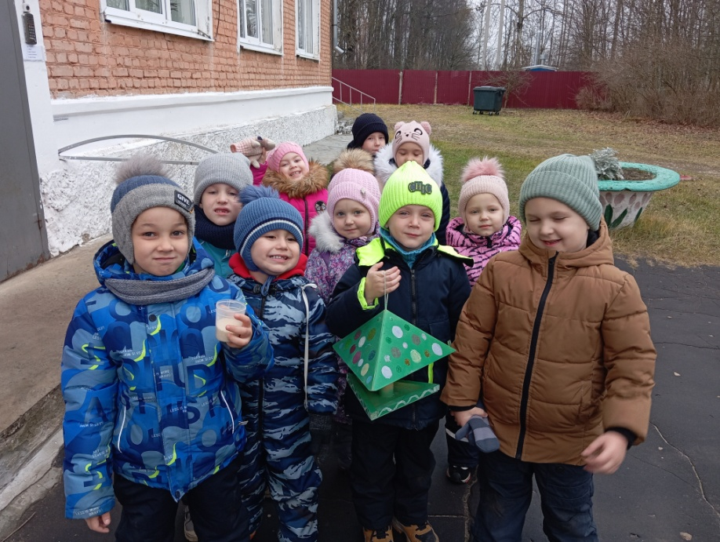

Slide 13
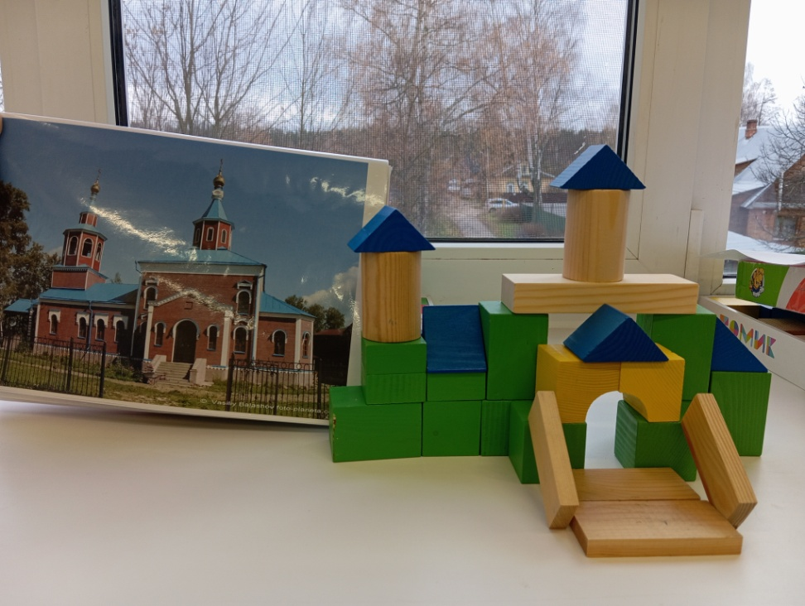
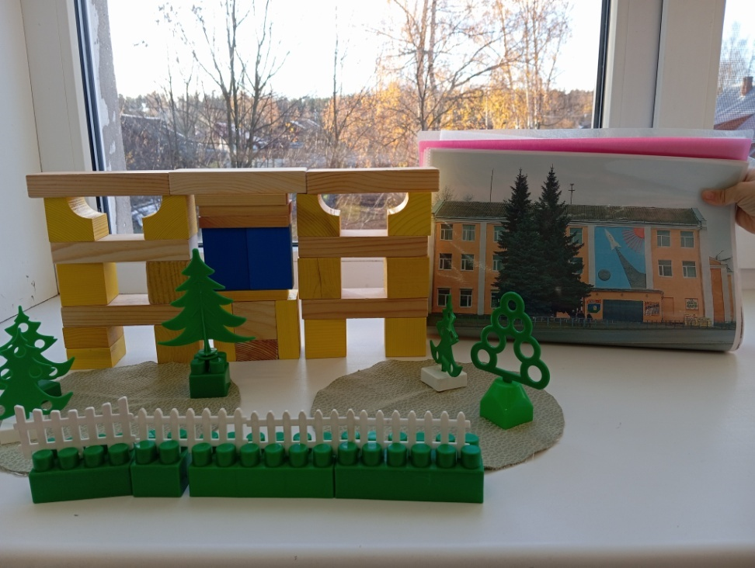

Slide 14
